Slide 1

Übung Flussdiagramm 02 mit Formen in PowerPoint
von Jürg Lippuner

Slide 2
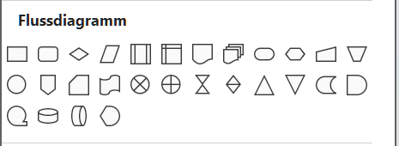
Flussdiagramm «Postausgang am Abend»
Ausgangslage & Aufgabe
Es ist 16:45 Uhr. Bevor Sie Feierabend machen, müssen Sie die Briefpost der Abteilung versandfertig machen.
Skizzieren Sie in 5 bis 10 Minuten ein kurzes Flussdiagramm für diesen täglichen Ablauf.
Die Arbeitsschritte
Start Die ausgehenden Briefe liegen bereit.
Entscheidung Müssen Briefe ins Ausland geschickt werden?
Wenn JA: Auslandstarif (Prioritäts-Briefmarke) aufkleben.
Wenn NEIN: Inlandstarif (A- oder B-Post) aufkleben.
Prozess Alle Briefe in die Postmappe legen.
Prozess Die Mappe zur internen Poststelle (oder zum Briefkasten) bringen.
Ende Der Postausgang ist erledigt.
Vorgaben
Form mit Formen und Verbinder auf der folgenden Folie (Seite)
Symbole Nutzen Sie Rechtecke für Aktionen, Rauten für die Entscheidung (mit Ja/Nein beschriftet) und Ovale für Start & Ende.
Elemente der Prozessdarstellung (Lehrmittel Wings)
Notes:
Prozessbeschreibung und Arbeitsauftrag

Slide 3
Ihre Lösung
Notes:
Start Die ausgehenden Briefe liegen bereit.
Entscheidung Müssen Briefe ins Ausland geschickt werden?
Wenn JA: Auslandstarif (Prioritäts-Briefmarke) aufkleben.
Wenn NEIN: Inlandstarif (A- oder B-Post) aufkleben.
Prozess Alle Briefe in die Postmappe legen.
Prozess Die Mappe zur internen Poststelle (oder zum Briefkasten) bringen.
Ende Der Postausgang ist erledigt.

